Slide 1
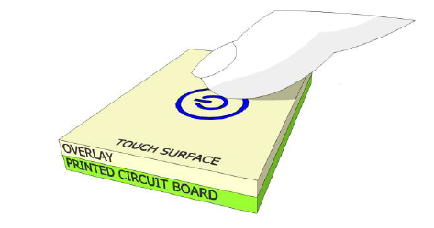
CapSense

Slide 2
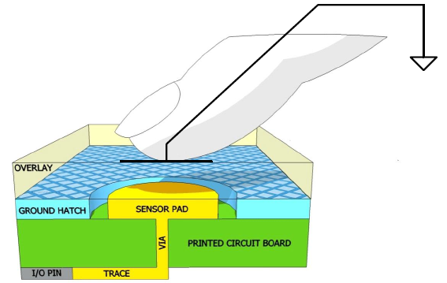
Działanie

Slide 3
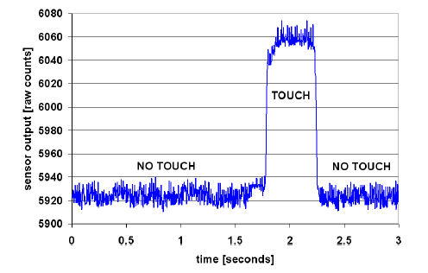

Slide 4
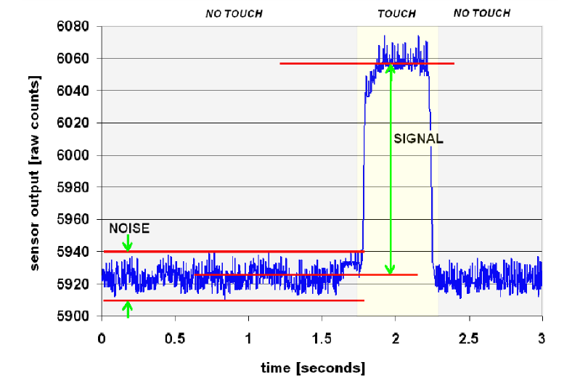

Slide 5
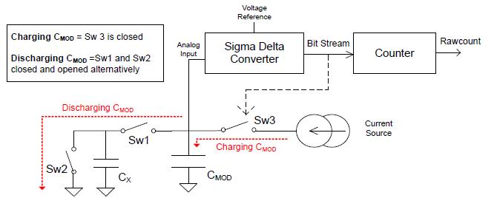

Slide 6
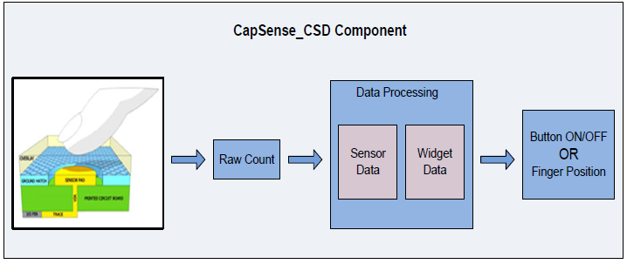

Slide 7
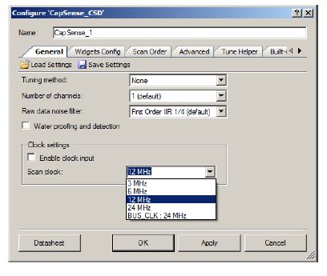

Slide 8
Tuning method
Auto (SmartSense)
Manual
None

Slide 9
Liczba kanałów
1 (do 20 czujniów)
2 (od 20 czujników)

Slide 10
Filtrowanie danych
Brak
Mediana
Średnia
First order (1/2,1/4,1/8,1/16)

Slide 11
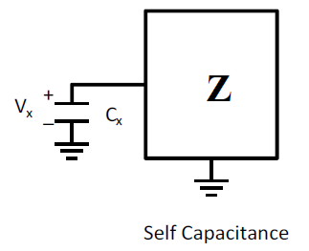
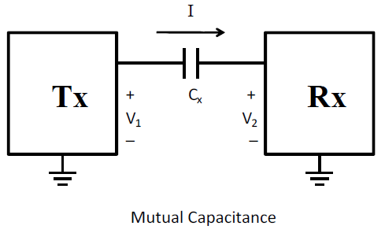

Slide 12
Widgety
Button
Linear
Radial
Matrix
Touchpad
Proximity
Generic

Slide 13
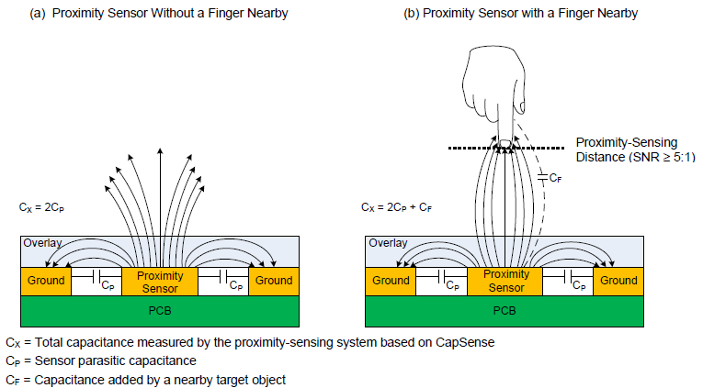

Slide 14
Tuning:
FT
NT
Hysteresis
Debounce

Slide 15
Tune Helper
I2C connection through EZI2C component
Potrzebny dodatkowy programator albo złącze

Slide 16
